Slide 1
いのちのとりで裁判全国アクション第５回総会
記念講演
２０２０年７月３日
生活保護裁判をたたかう意義
弁護士 尾 藤 廣 喜
（いのちのとりで裁判全国アクション共同代表・
生活保護問題対策全国会議代表幹事）

Slide 2
生活保護裁判の歴史（戦後）
生活保護裁判第１の波
１９５７年から１９６７年 朝日訴訟
第２の波
１９６９年から１９７２年 藤木訴訟
第３の波
１９９０年から現在 柳園訴訟、加藤訴訟、
中嶋訴訟、高訴訟、林訴訟、新宿たなばた訴訟、
枚方自動車保有佐藤訴訟など

Slide 3
第４の波
２００４年から現在まで 生存権訴訟、いのちの
とりで裁判
それぞれの波の特徴

Slide 4
朝日訴訟とは
１９５７年８月提訴
岡山国立療養所 重症の結核患者
朝日茂さん（当時４４歳）
生活扶助の日用品費月額６００円
「健康で文化的な最低限度の生活」を侵害している
として処分の取り消しを求めて東京地裁に提訴した
もの
「人間裁判」と言われた

Slide 5
朝日さんの思い
実兄に月１５００円の仕送りを求め
日用品費の支給を打ち切り
９００円の医療費自己負担を求める
朝日訴訟の背景
医療費の抑制、保護の引き締め政策
患者給食の実態
入退院基準反対闘争（日比谷公園・岡山県庁前行動）
朝鮮戦争後の経済不況の立て直しと日米安保条約の
準備が財政に影響→生活保護の第１次適正化

Slide 9
訴訟提起にあたって
審査請求、再審査請求は独力で→どちらも「却下」
裁判を受任してくれる弁護士がいない
新井章弁護士らが受任した経過
一審裁判所での審理
原告側９人、被告側６人にも及ぶ証人尋問と３日間
に亘る出張現地尋問（原告側１０人、被告側４人）
証人尋問の内容
国の証人と反対尋問の特徴
支援の組織化の苦労
日患同盟、医療関係労組の役割

Slide 12
一審判決（１９６０年１０月１９日東京地裁）
の内容→画期的勝訴
憲法の規定が生活保護法の規定に具体化→最低限度
の生活を保障する「保護を求める具体的な権利」があ
ることを認める
国民に「人間に値する生存」あるいは「人間として
の生活」といい得るものを可能ならしめるような程度
のものでなければならない
最低限度の水準は決して予算の有無によって決定さ
れるものではなく、むしろこれを指導支配すべきもの

Slide 14
朝日訴訟の一審はなぜ勝てたのか
１ 朝日さんの生活実態そのもの、生活保護基準の
劣悪性と朝日さんの訴えの切実性、正当性があっ
こと
２ 朝日さんが先頭に立った訴えの力
３ 充実した裁判支援が行われ、裁判闘争と国民運
動が大きく連携できたこと
４ 裁判官が行政から独立し、憲法に基づいて、人
間的な判断を行ったこと
５ 代理人の資質と努力

Slide 16
厚生大臣が控訴して
さらに、全国民的規模で運動が広がった
機関紙の発行、現地調査団の派遣、模擬裁判、映画
百万人署名運動、岡山から東京への大行進など
一方、厚生大臣は、代理人を強化し、行政から司法
に圧力をかけ、司法を恫喝した。また、最低生活の中
身を切り下げ、生活実態を無視した主張をなした。
原告側も代理人を強化し、反論
証人尋問は、原告側１８名、被告側７人、再度の現
地検証もなされた。

Slide 19
控訴審判決（１９６３年１１月４日東京高裁）
の内容→朝日さん逆転敗訴
生活保護法により、「生活保護受給権」があること
を認める
保護基準の決定が全くの自由裁量行為でないことは
認める
国民の生活水準、文化水準の程度も当然対照されな
ければならず、国民感情も無視できない
「生活水準をさらに引き上げる」とすれば影響が大
きすぎる
違法として法律上の効力を否定しなければならない
とは断定できない→違法ではない

Slide 20
朝日茂さんの死と訴訟の承継
朝日さん「私は断じてこの不当な判決を認めません」
として、上告
日患同盟の小林健二・君子夫妻が養子となる
１９６４年２月１４日 朝日茂さん死亡
日本列島縦断大行進、朝日健二・君子夫妻の全国行
脚
「訴訟の受継に関する上申書」の提出
事件の大法廷回付
１９６６年７月４日から７日まで 最高裁口頭弁論

Slide 21
上告審判決（１９６７年５月２４日最高裁
大法廷）の内容→訴訟終了判決
朝日さんの死亡により、訴訟は終了した
念のためとして、憲法２５条は具体的権利を付与したも
のではない
生活保護法により、具体的権利が認められる
憲法および生活保護法の趣旨に反し、法律によって
与えられた裁量権の限界を超えた場合または裁量権を
濫用した場合には、違法な行為として司法審査の対象
となる→本件では、与えられた裁量権の限界を超えた
場合または裁量権を濫用した場合とはとうてい断定す
ることができないとした

Slide 24
朝日訴訟の意義と今後の課題
１ 朝日さんの提訴によって、憲法２５条に基づく
保護請求権が、「画にかいた餅」ではないことが
明らかになった
２ 多くの市民の「生存権」とは何かを考えさせた
３ 生活保護基準が大幅に引き上げられ、生活保護
制度全体の改善、最低賃金の上昇などの成果を上
げた
４ 生活保護基準について、裁量統制ができなくな
ったのではないか→その後の裁判の課題

Slide 26
５ 当事者主体の運動の重要性を示した
６ 同じような仲間、労働者との幅広い連帯ができた
７ 広く社会保障全体の課題と結びついて運動ができた
８ 運動の継続性が確立した
人間裁判とは
朝日訴訟がめざすものが、「人間らしい生活を営む
権利の回復」＝解放であることを示している

Slide 27
藤木訴訟とは
東京の国立村山療養所で長期入院中の藤木イキさん
が提起した訴訟。第１次訴訟と第２次訴訟がある
第１次訴訟 藤木さんが、別居中でしかも他の女性
と同棲中の夫からの仕送りが絶えたため、療養所所在
地の福祉事務所に生活保護受給申請をしたところ、離
婚していないから、夫と同一世帯に属するとして、夫
の所在地の福祉事務所で生活保護を受くべきだという
理由で却下され、この却下処分の取消しを求めて争っ
た訴訟

Slide 28
第２次訴訟 第1次訴訟に関する裁判費用について
生活保護制度による給付を求めた訴訟
裁判の争点
第１次訴訟 世帯の認定の在り方と扶養の問題
第２次訴訟 訴訟費用は生活保護給付の対象と
なるか
私が国の指定代理人となった事件

Slide 29
第１次訴訟判決（１９７２年１２月２５日東京地裁
）の内容→藤木さん勝訴（１審確定）
一審確定の経過
判決の影響力は
第２次訴訟一審判決（１９７９年４月１１日東京地
裁）の内容→藤木さん敗訴
控訴中藤木さん死亡
二審判決（１９８４年７月１９日東京高裁裁）の内
容→藤木さん敗訴（控訴棄却）
上告審判決（１９８８年４月１９日最高裁）の内容
→藤木さん敗訴（上告棄却）

Slide 30
第１次訴訟の意義
世帯認定について正しい判断を確定させた
第２次訴訟の意義
経済的弱者の裁判費用の負担について問題の提
起をしたこと→法律扶助制度の改善運動へ
違法な処分についての損害賠償請求への道を開
いた

Slide 31
社会保障裁判「第３の波」の特徴
違法な運用、理由のない攻撃に対する反撃
全体としての社会保障への攻撃に対する総体としての反撃
制度運用を当事者の手に取り戻す
制度、政策の変更をせまり、実現する
憲法２５条の実質化をめざす

Slide 32
生活保護裁判の第３の波
１ 保護の補足性の原理
加藤訴訟判決（１９９３年４月２３日
秋田地裁）の内容→一審勝訴（確定）
保護費を原資とする預貯金は法４条１項にいう
資産とはいえない。
指導指示の処分性を認める
中嶋訴訟判決（１９９５年３月１４日福岡
地裁、１９９８年１０月９日福岡高裁、２００
４年年３月１６日最高裁）の内容→一審敗訴、
二審逆転勝訴、最高裁勝訴

Slide 33
保護費を原資とする学資保険は、法４条１項の資産
とはいえない
保護費の使途の自由を認める
高校進学の費用負担の重要性を認める→貧困の連鎖
を防ぐ→高校進学の費用を「生業扶助」で支給するよ
うに制度改正
世帯主が死亡した場合、世帯員の原告適格を認める

Slide 34
高訴訟判決（１９９９年６月１１日金沢地
裁、２０００年９月１１日名古屋高裁金沢支
部、２００３年７月１７日最高裁決定）の内
容→一審勝訴、２審勝訴、最高裁勝訴
心身障害者扶養共済制度に基づく年金は、法
４条１項の資産とは言えず、収入認定の対象と
ならない→実施要領も改善された
他人介護料の不足についても言及
生活保護裁判史上初めての最高裁勝訴判決

Slide 35
２ 稼働能力の活用
林訴訟（１９９６年１０月３０日名古屋
地裁、１９９７年８月８日名古屋高裁、２
００１年２月１３日最高裁決定）の内容→
一審勝訴、二審逆転敗訴、最高裁原告死亡
につき訴訟終了。損害賠償請求は認めなか
った
住所がないことは、生活保護申請が認められない理
由にならない→ホームレスケースへの生活保護法の
適用の道を確立した

Slide 36
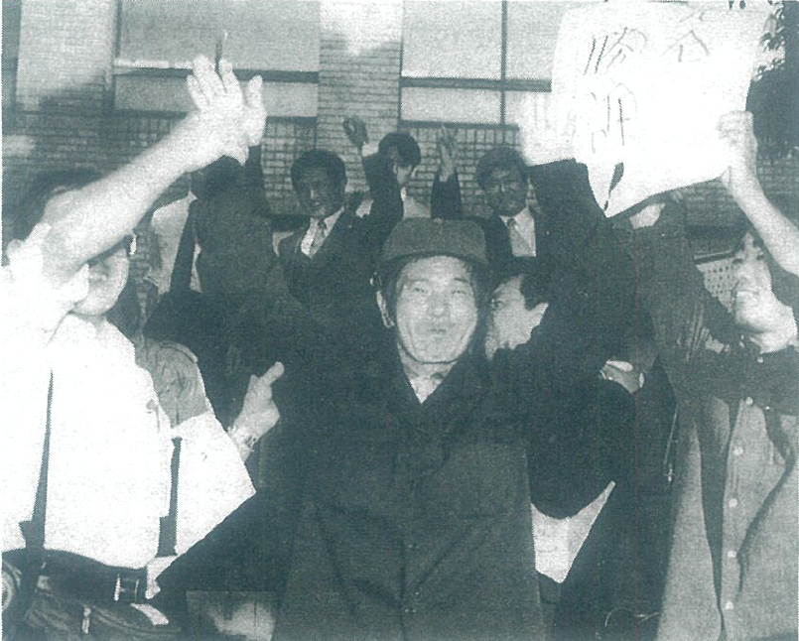

Slide 39
法４条１項の「稼働能力活用」の要件をどう考えるか
→「稼働能力活用」の要件について、生活保護申請者
に稼働能力を活用する意思があり、具体的生活環境の
中で実際にその稼働能力を活用できる場がなければ、
「稼働能力を活用」しているといえるとの判断を示し
た→「稼働能力活用」についてのリーディングケース
となる
具体的適用については、不当な判断

Slide 40
新宿七夕訴訟判決（２０１１年１１月８日
東京地裁、２０１２年７月１８日東京高裁）
の内容→ー審勝訴、二審勝訴確定
ホームレス自立支援システムと法４条１項の「稼働能
力活用」の要件が問題に
「生活困窮者に稼働能力があったとしても、稼働能力
を活用する意思があり、当該生活困窮者に当該雇用主の
下で就労する意思さえあれば直ちに稼働することができ
るというような特別な事情が存在すると認めることがで
きない限り、生活に困窮する者がその意思のみに基づい
て直ちにその稼働能力を活用する就労の場を得ることがで
きると認めることはできない」とした。

Slide 41
岸和田訴訟判決（２０１３年１０月３１日
大阪地裁）の内容→一審勝訴、確定
「稼働能力」のある人の５回にわたる生活保護申請
を却下した処分について、法４条１項の「稼働能力活
用」の要件に関して、生活保護申請者に稼働能力があ
ったとしても、稼働能力を活用する意思があり、具体
的な生活環境の中で実際にその稼働能力を活用できる
場がなければ、「稼働能力を活用」しているといえる
との判断を示し、却下処分を違法とした
この場合の「稼働能力を活用する意思」については、
「社会通念上最低限度必要とされる程度」でよいと判断
損害賠償請求についても認める

Slide 42
外に、長浜生活保護稼働能力訴訟判決（２０１２年３月６日大津地裁）→一審勝訴確定や静岡エープリルフール訴訟判決（２０１４年１０月２日静岡地裁、２０１５年７月３０日東京高裁）→一審勝訴、二審勝訴確定など←「稼働能力オールスターズ」の活用
稼働能力問題については、ほぼ決着がついた

Slide 43
３ 保護の廃止の要件
柳園訴訟判決（１９９３年１０月２５日
京都地裁）の内容→一審勝訴、確定
NHK「逆転人生」で竹下義樹弁護士が描かれ
た事件
「居住実態不明」を理由とする生活保護の廃
止が認められるか
→実質的には「ホームレス」状態にある人につ
いての保護廃止処分の初めての争い

Slide 44
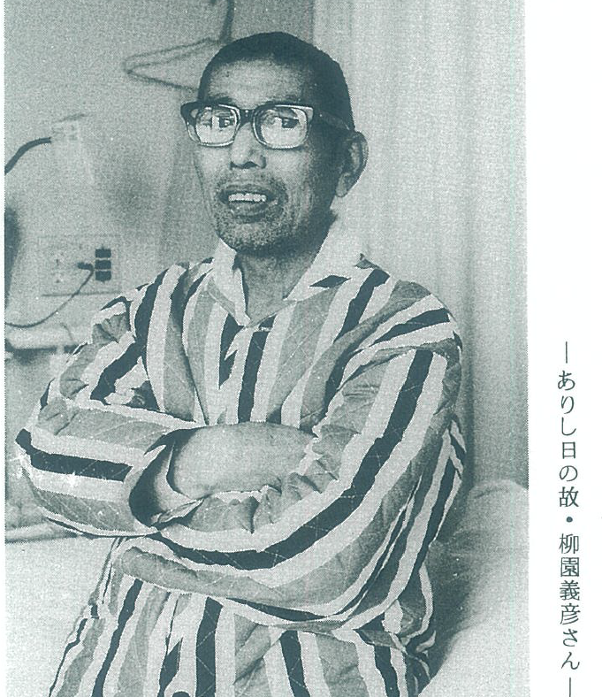

Slide 45
知人の家に住まわせてもらっていた柳園
義彦さんが、白内障治療のため京都市内の
病院に入院し、治療を終えたところ、結核
で排菌状態にあるにも関わらず、「傷病治
癒」との理由で福祉事務が保護を廃止した
→違法であるとして、「保護の廃止には廃
止の要件に合致した正当な理由が必要であ
る」ことを改めて明らかにした
違法な生活保護の廃止についての損害賠
償請求を初めて認めた

Slide 46
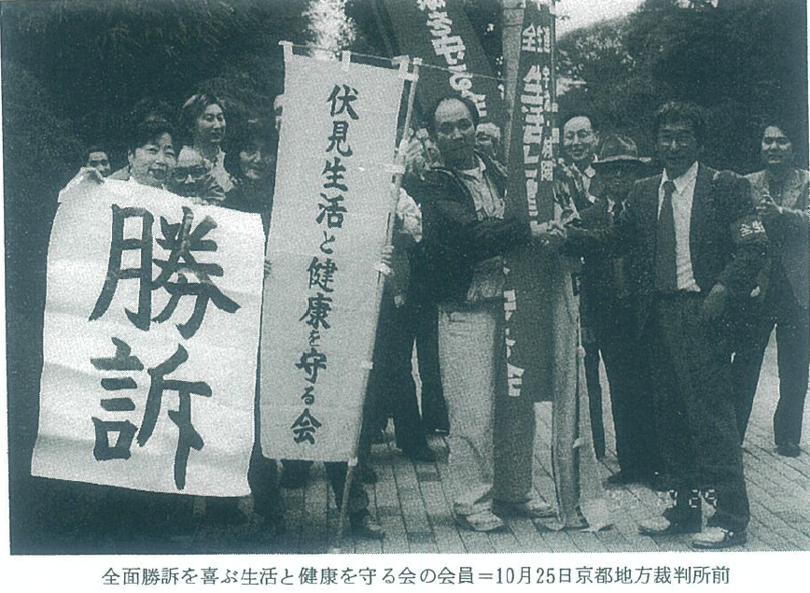

Slide 47
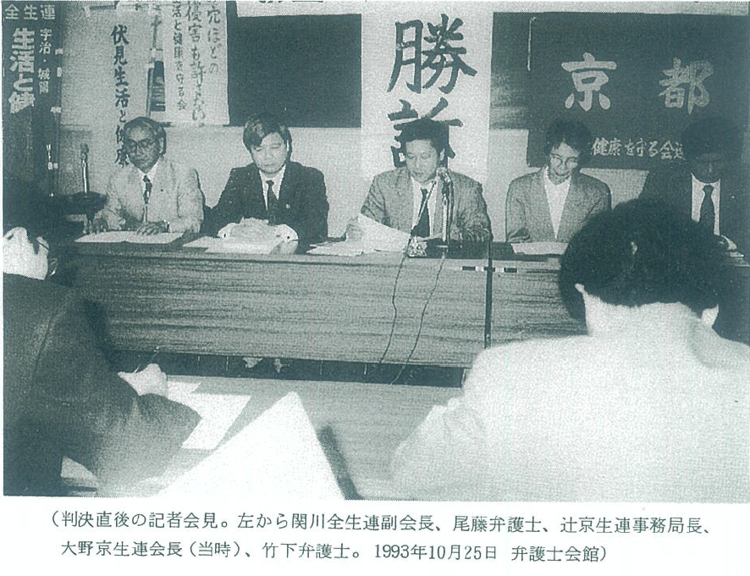

Slide 48
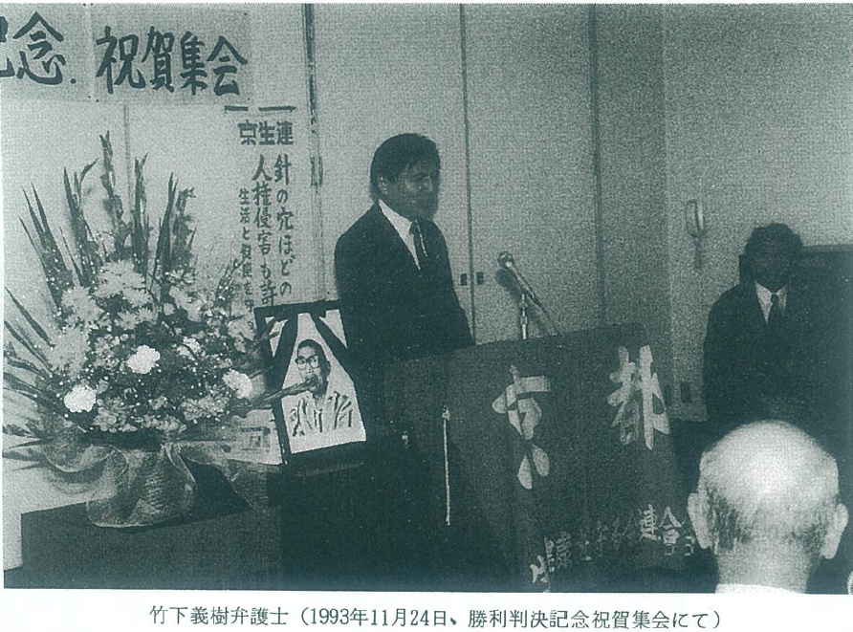

Slide 49
外に、自動車の保有・使用をめぐる増永訴訟判決（１９９８年５月２６日福岡地裁）→一審勝訴確
定、枚方自動車保有訴訟判決（佐藤訴訟。２０１
３年４月１９日大阪地裁）→一審勝訴確定
指導指示の限界をめぐる増収指導事件（２０１
１年１１月３０日京都地裁、２０１２年１１月９
日大阪高裁、２０１４年１０月２３日最高裁）→
ー審勝訴、二審逆転敗訴、最高裁破棄差戻し、差
戻し審勝訴確定
法６３条の適用要件についての尼崎法６３条返
還請求事件（２０１２年１０月１８日判決）→ー
審敗訴、二審逆転勝訴確定

Slide 52
申請権侵害に関する小倉北自殺事件判決（２０１１年３月２９日福岡地裁小倉支部）→損害賠償請求について一審勝訴確定、三郷申請権侵害訴訟判決（２０１３年２月２０日さいたま地裁）→一審勝訴確定訟。また、岸和田訴訟判決（２０１３年１０月３１日大阪地裁）も申請権侵害を認めている
また、外国人の生活保護利用についてのゴドウィン訴訟判決（１９９５年６月１９日神戸地裁、１９９６年７月１２日大阪高裁、１９９７年６月１３日最高裁）→一審却下、二審控訴棄却、最高裁上告棄却、永住外国人申請却下事件（２０１０年１０月１８日大分地裁、２０１１年１１月１５日福岡高裁、２０１４年７月１８日最高裁）→一審却下・請求棄却、二審原判決取消し・保護申請却下処分取消し（勝訴）、最高裁逆転敗訴がある

Slide 53
社会保障裁判「第３の波」の意義と問題点
１ 社会保障とりわけ、生活保護についての相談
窓口が充実してきた
２ 社会保障制度のあらゆる問題点について、審査請
求、訴訟が提起され、生活保護については、極めて
高い確率で勝訴している→当事者の個別救済・被害
の回復、違法な行政行為の是正が図れている
３ そのための弁護士・研究者の数の飛躍的増加と全
国組織化（全国生活保護裁判連絡会、稼働能力オー
ルスターズなど）がなされた

Slide 54
４ 裁判費用の負担軽減について不十分ながら「社会
的費用負担」が実施されてきている→法テラスの
活用、各地の人権擁護基金など
５ 裁判の結果を、制度の改革、政策の変更に結びつ
ける努力をし、それなりの成果をあげている
６ 反面、「生活保護基準のあり方」や「外国人に対
する生活保護の適用」など、制度の根幹・設計に関
する問題点については、切り込みが不足している
→生活保護裁判第４の波の課題

Slide 55
７ 制度自体の「改悪」に反対する力が弱い→
「生活保護問題対策全国会議」「反貧困ネット
ワーク」「２５条集会」など運動団体との連携
の重要性
８ 生活保護分野以外の他の社会保障裁判の取組み
が、未だ不十分
社会保障裁判「第４の波」はいかに

Slide 56
生活保護裁判第４の波の始まり
老齢加算、母子加算の削減・廃止
老齢加算 1960年度から開始 原則70歳以上の高齢者
の生活保護費に加算（当初は月額1000円）
高齢者特有の需要に合わせた加算
2004年から削減2006年に廃止
母子加算 ひとり親の子育てに伴う特別な需要に合わせた加算
2007年から削減2009年3月廃止
2009年12月復活
両加算の削減・廃止を争ったのが、生存権裁判

Slide 57
生存権裁判の提訴
老齢加算分
2005年から全国９都府県で提訴
青森、秋田、新潟、東京、京都、
兵庫、広島、福岡、熊本
約110名が原告
母子加算分
2007年から全国3道府県で提訴
札幌、釧路、京都、広島
約30名が原告

Slide 58
生存権裁判の経過（１）
2008年6月26日 東京地裁判決（敗訴）
その後、敗訴判決が続いたが、
2010年6月14日 福岡高裁判決（勝訴）
2012年2月28日 最高裁判決（東京地裁
分敗訴）
2012年4月2日 最高裁差戻判決（福岡
地裁分）
2013年12月16日福岡高裁差戻審（敗訴）

Slide 59
生存権裁判の経過（２）
母子加算については、民主党政権の成立の後、
2009年12月に復活
老齢加算については、 2016年11月1日の最高
裁判決（敗訴・神戸地裁分）により終結。

Slide 60
生存権裁判の意義と成果
１ 「生存権」保障の重要性を全国で訴えたこと
２ 大量原告による提訴が行われたこと
３ 裁判・支援の全国的な広がりの意味
４ 福岡高裁での勝訴判決の重要性
５ 母子加算の復活という成果
６ 最高裁判決での「裁量論の統制」
統計等の客観的数値との合理的関連性
や専門的知見との整合性の有無について
審査されるべき（平成24年4月2日判決）

Slide 61
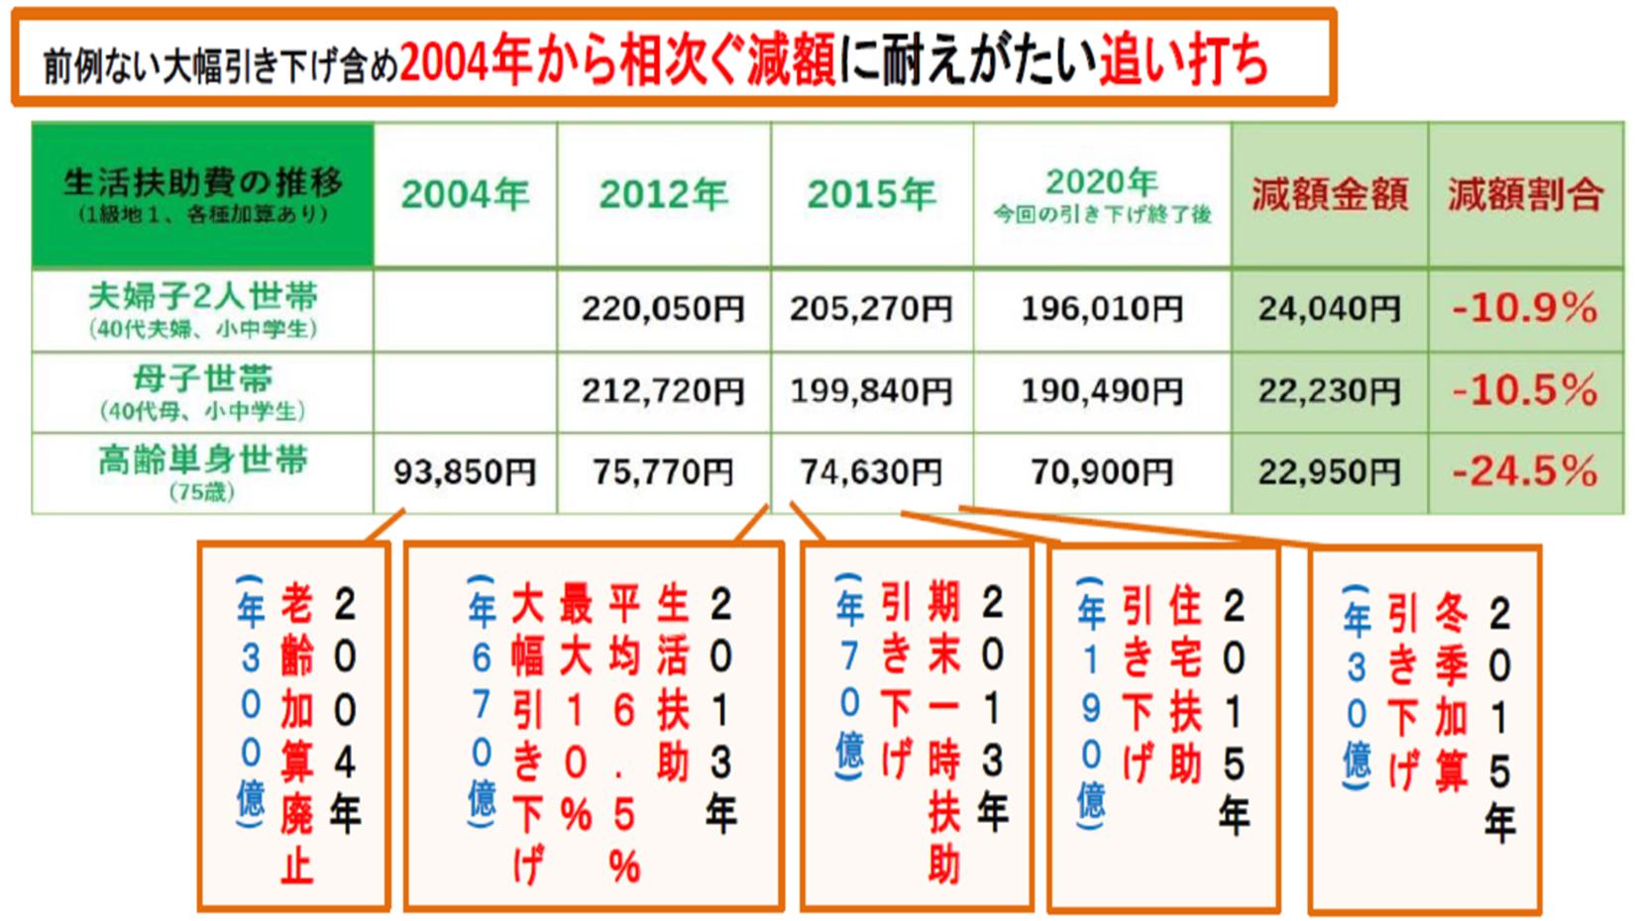
いのちのとりで裁判

Slide 62
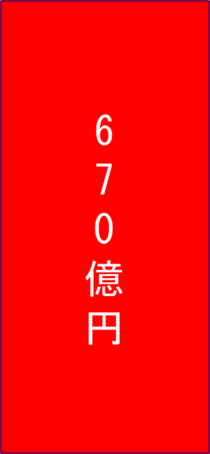
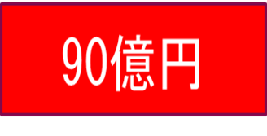
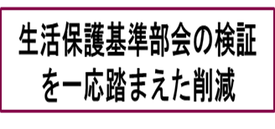
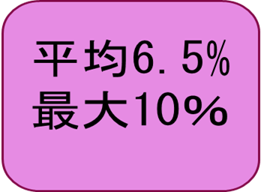
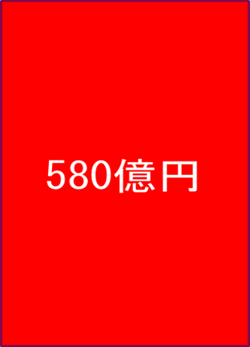
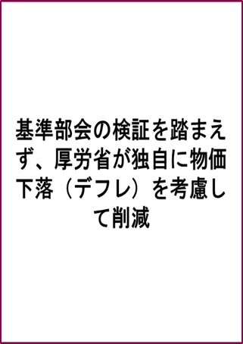

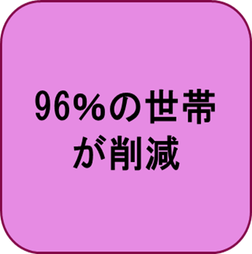
2013年から2015年まで
生活扶助費を平均6.5%、最大10%引き下げ

Slide 63
裁判の状況
札幌、青森、仙台、東京、名古屋、京都、大阪
広島、福岡、大分、鹿児島をはじめ全国29の地方
裁判所で、1000名を超える原告が、生活保護引き
下げ違憲・違法訴訟を提訴
2020年6月25日の名古屋地裁判決が初めての判決
これから、札幌、東京、大阪、福岡などで、次々と判
決が予想されている

Slide 64
名古屋地裁判決の争点と問題点
１ 生活扶助基準の改訂における厚生労働大臣の
裁量権について
専門技術的かつ政策的な見地から大幅な裁量権
を認める
２ 法８条２項、９条との関係
法８条２項、９条以外の事項を考慮することが
許されないということはできない
３ 専門家による審議会の検討を経ていないこと
通例ではあっても、検討を経ないことは直ちに
厚生労働大臣の裁量権を制約されるということは
できない

Slide 65
４ デフレ調整
デフレ調整を行う必要性の判断は、裁量の範囲
物価下落率算定の参照・価格地点、指定品目の選定、
異なる品目数による算出した指数を比較、ゆがみ調整
とデフレ調整を重複して行った、検証結果の２分の１
にしたが、いずれも裁量が認められている
自民党の政策の影響を受けていることは否定で
きないが、生活保護の削減を内容とする自民党の
政策は、国民感情や国の財政事情を踏まえたもの
であって、厚生労働大臣がこれらの事情を考慮で
きることは明らかである

Slide 66
５ 生活保護利用者の生活実態
軽視
原告の示す実態調査には偏りがあり、
信用性がない
６ 理由提示義務・理由付記義務違反
認めず
７ 損害賠償請求
認めず

Slide 67
今後の闘いの展望
１ 原告の要求の正当性と切実性をさらに訴える
原告が前面に立った訴えの力
一人の１０００歩よりも１０００人の
一歩を
２ 判決の問題点の徹底した分析と、広報・宣伝
３ 裁判所での訴え、立証のさらなる強化
４ 全国的規模での裁判支援の強化

Slide 68
５ いのちのとりで裁判と国民運動の連帯を
さらに広げる
「生存権」保障の意義をさらに訴える
コロナ禍の運動との連帯
６ 生活保護改革の運動をさらに追及する
国民の意識の変革
７ 生活保護基準改訂についての、透明化、
当事者参加を求める

Slide 69
最後に
権利はたたかう者の手にある
（朝日健二さんのことば）
私たちは決して負けない、なぜなら
勝つまでたたかうからだ（馬奈木昭雄
弁護士のことば）

